Slide 1
Vaxtaákvörðun
Stefnuyfirlýsing peningastefnunefndar
Kynningarfundur
23. Ágúst 2017

Slide 2
Peningamál 2017/3
Hægir á hagvexti en hann verður áfram mikill

Slide 3
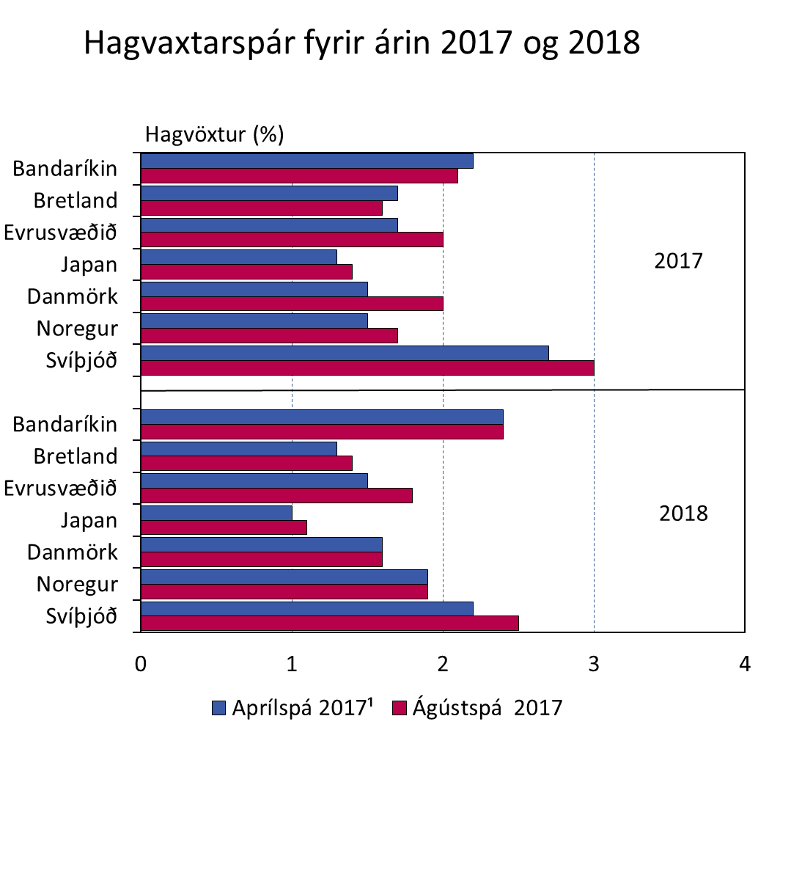
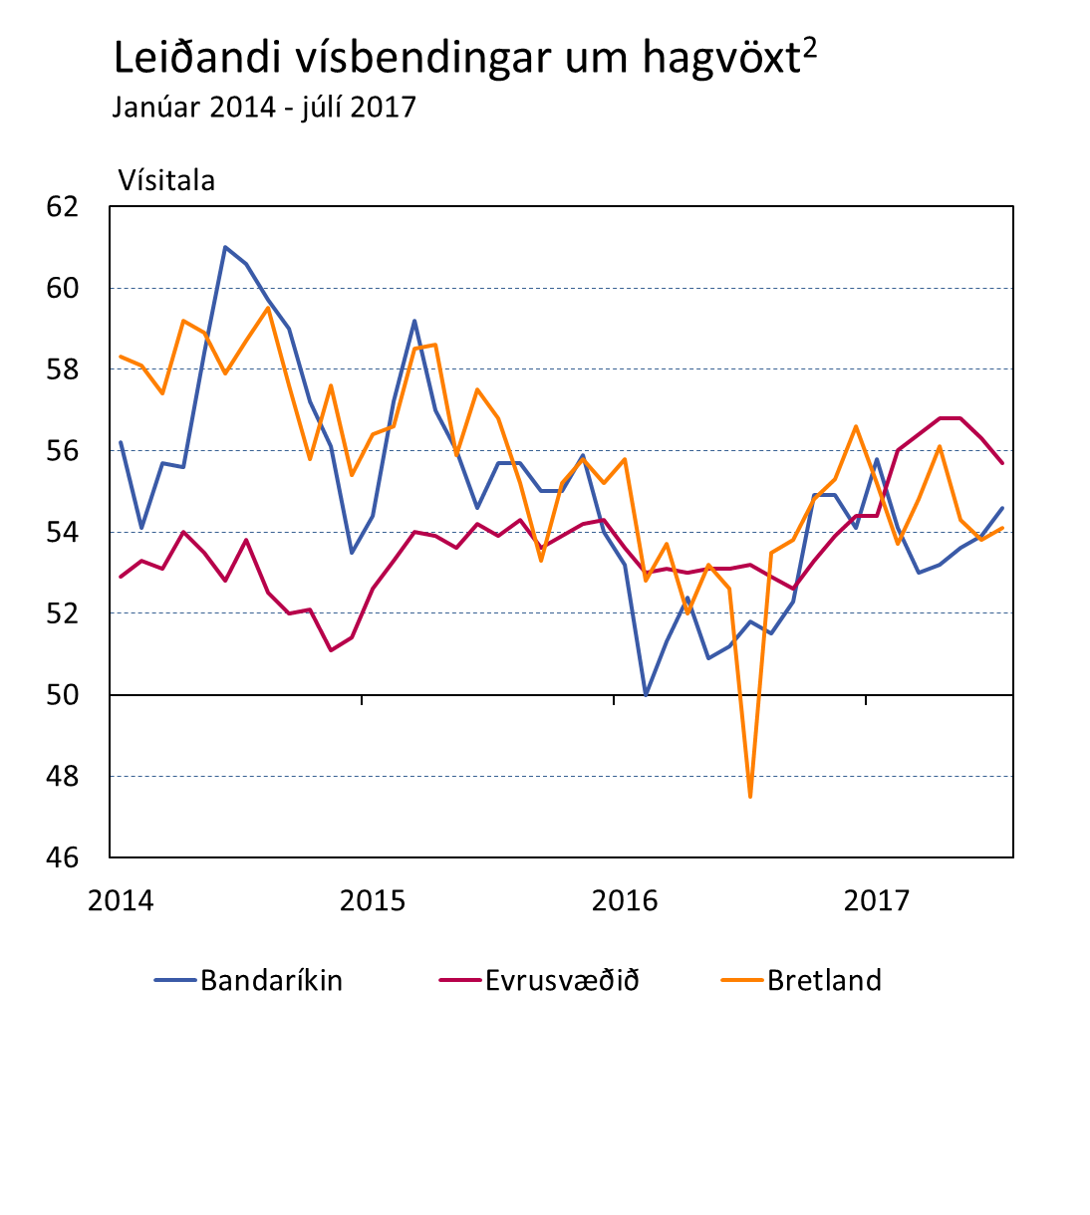
Alþjóðlegar efnahagshorfur batna
Hagvöxtur var 2,1% í helstu viðskiptalöndum á H1/2017 – nokkru meiri vöxtur en spáð var í PM 17/2
Hagvaxtarspár hafa verið endurskoðaðar upp á við fyrir flest iðnríki – fyrir utan Bandaríkin og Bretland
Aukinnar bjartsýni gætir og hagvísar benda til áframhaldandi bata í flestum þeirra
1. Spár sem lágu til grundvallar í PM 2017/2. 2. Vísitala Markit fyrir framleiðslu og þjónustu (Composite Purchasing Managers‘ Index, PMI). Vísitalan er birt mánaðarlega og er árstíðarleiðrétt. Þegar gildi vísitölunnar er yfir 50 táknar það vöxt milli mánaða en ef hún er undir 50 táknar það samdrátt.
Heimildir: Bloomberg, Consensus Forecasts.

Slide 4
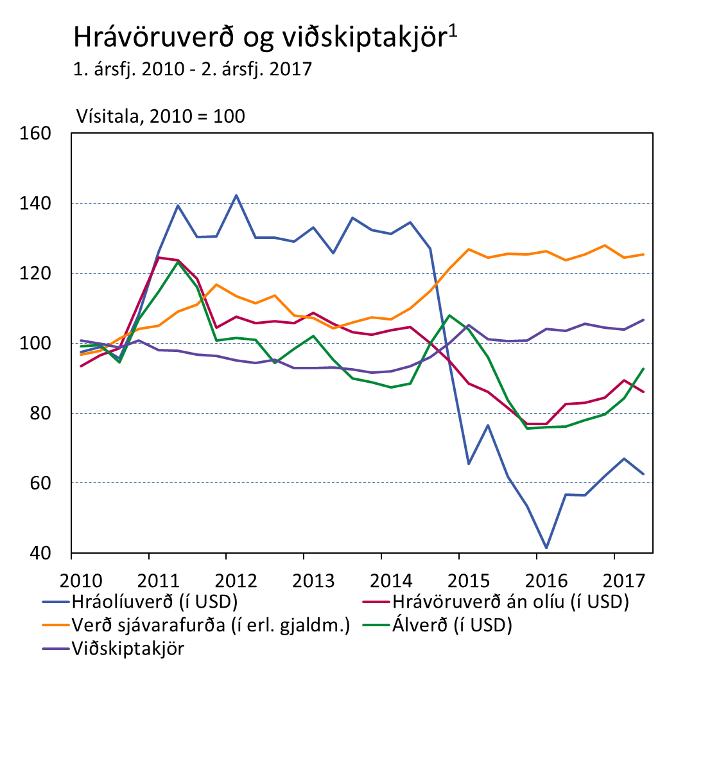
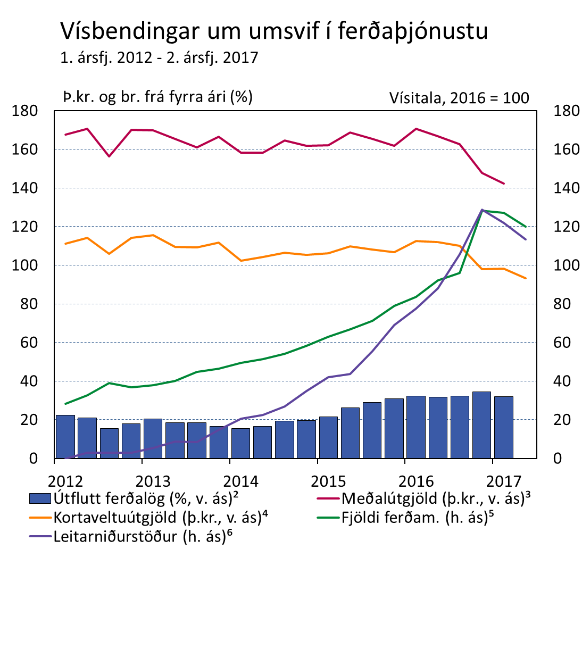
Vísbendingar um hægari útflutningsvöxt
Vísbendingar eru um að viðskiptakjör hafi batnað meira á H1 en spáð var í PM 17/2 og horfur hafa batnað fyrir árið í heild
Hins vegar var vöxtur útflutnings hægari á Q1 og horfur fyrir árið í heild eru lakari …
… ástæðan liggur í hægari vexti í ferðaþjónustu – og þar eru vísbendingar um möguleg vatnaskil
1. Verð sjávarafurða í erlendum gjaldmiðli er reiknað með því að deila í verð sjávarafurða í íslenskum krónum með gengisvísitölu. Álverð í USD er reiknað með því að deila í álverð í íslenskum krónum með gengi Bandaríkjadals. Viðskiptakjör fyrir 2. ársfjórðung 2017 byggjast á grunnspá PM 2017/3. 2. Ársbreyting fjögurra ársfjórðunga hreyfanlegs meðaltals útfluttra ferðalaga á föstu verðlagi. 3. Árstíðarleiðrétt meðalútgjöld innanlands á ferðamann samkvæmt gögnum um þjónustuútflutning. 4. Árstíðarleiðrétt kortaveltuútgjöld á hvern ferðamann (án millilandaflugs og opinberra gjalda). 5. Árstíðarleiðréttar brottfarir erlendra ferðamanna um Keflavíkurflugvöll. 6. Þáttalíkan sem tekur saman tíðni fimm ólíkra leitarniðurstaðna sem tengjast ferðalögum til Íslands samkvæmt Google leitarvélinni (árstíðarleiðrétt).
Heimildir: Alþjóðagjaldeyrissjóðurinn, Google Trends, Hagstofa Íslands, ISAVIA, Rannsóknarsetur verslunarinnar, Seðlabanki Íslands.

Slide 5
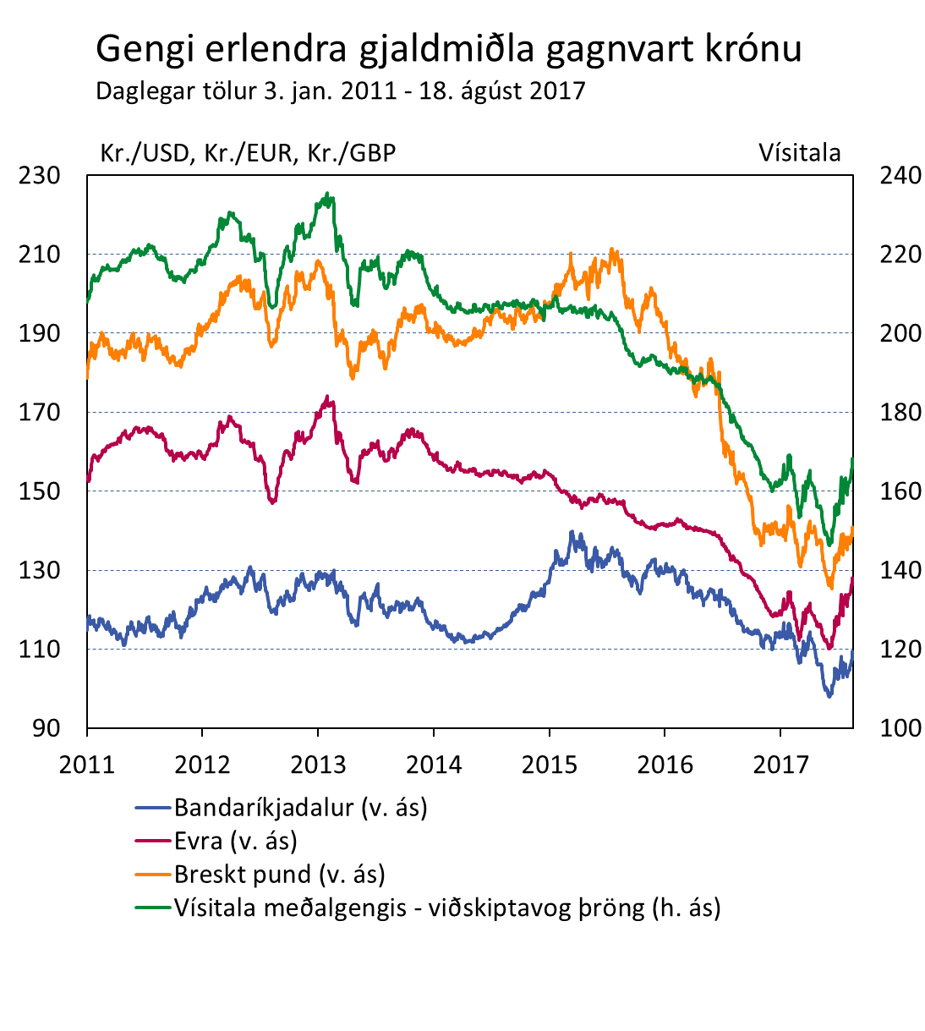
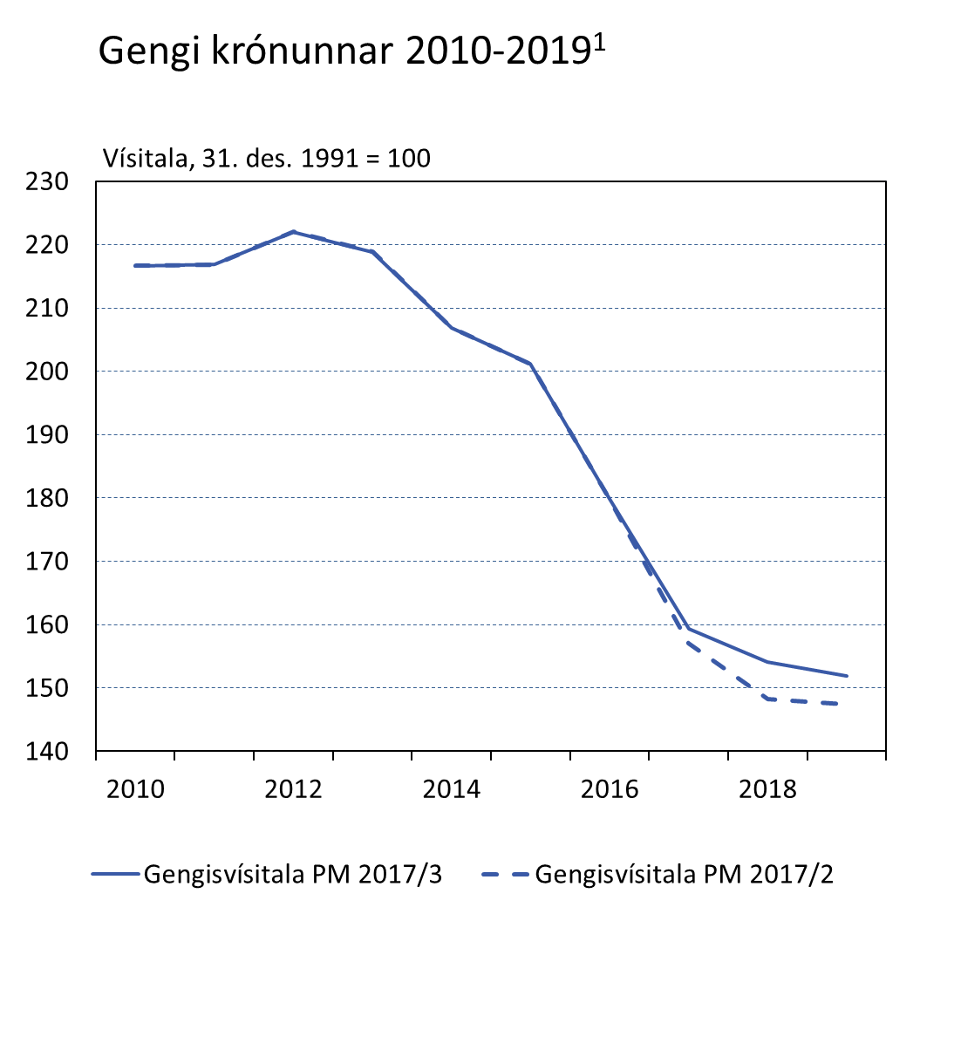
Gengi krónunnar lækkað undanfarið
Gengið hefur lækkað um liðlega 2% frá áramótum og 12% frá hámarki snemma í júní eftir nær samfellda hækkun í fyrra …
… mögulega áhrif losunar hafta og aukinnar sóknar í áhættuvarnir, minna innflæðis gjaldeyristekna og aukins fjárfestingarútflæðis
Samkvæmt grunnspá hækkar gengið út næsta ár en lækkar lítillega það sem eftir lifir spátíma – og er heldur lægra en í PM 17/2
1. Grunnspá Seðlabankans 2017-2019. Þröng viðskiptavog.
Heimild: Seðlabanki Íslands.

Slide 6
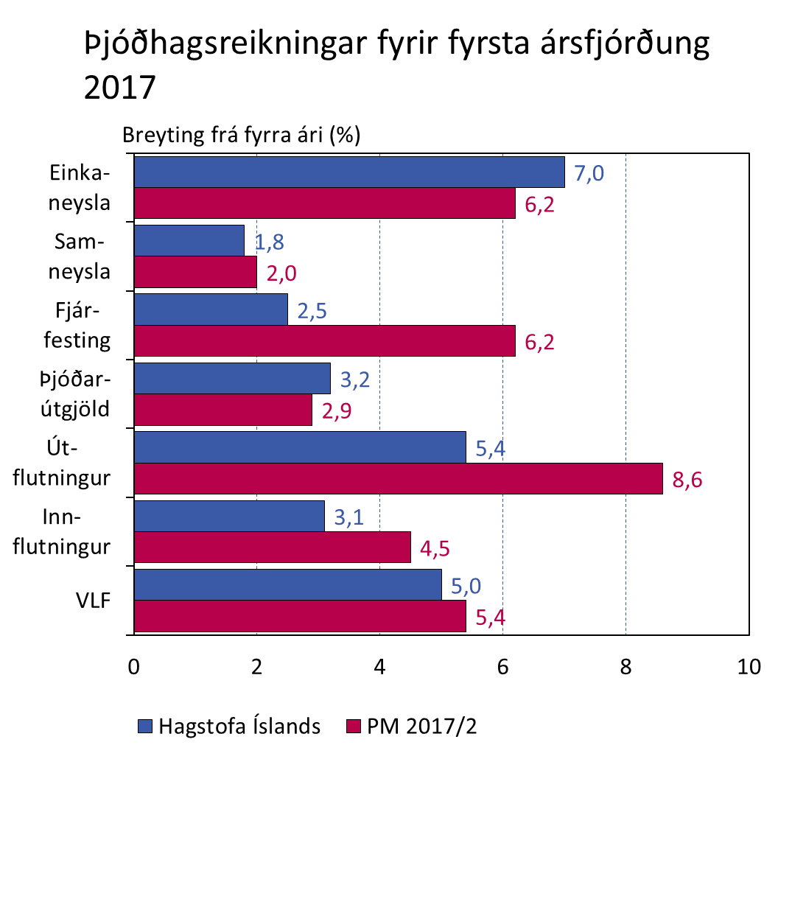
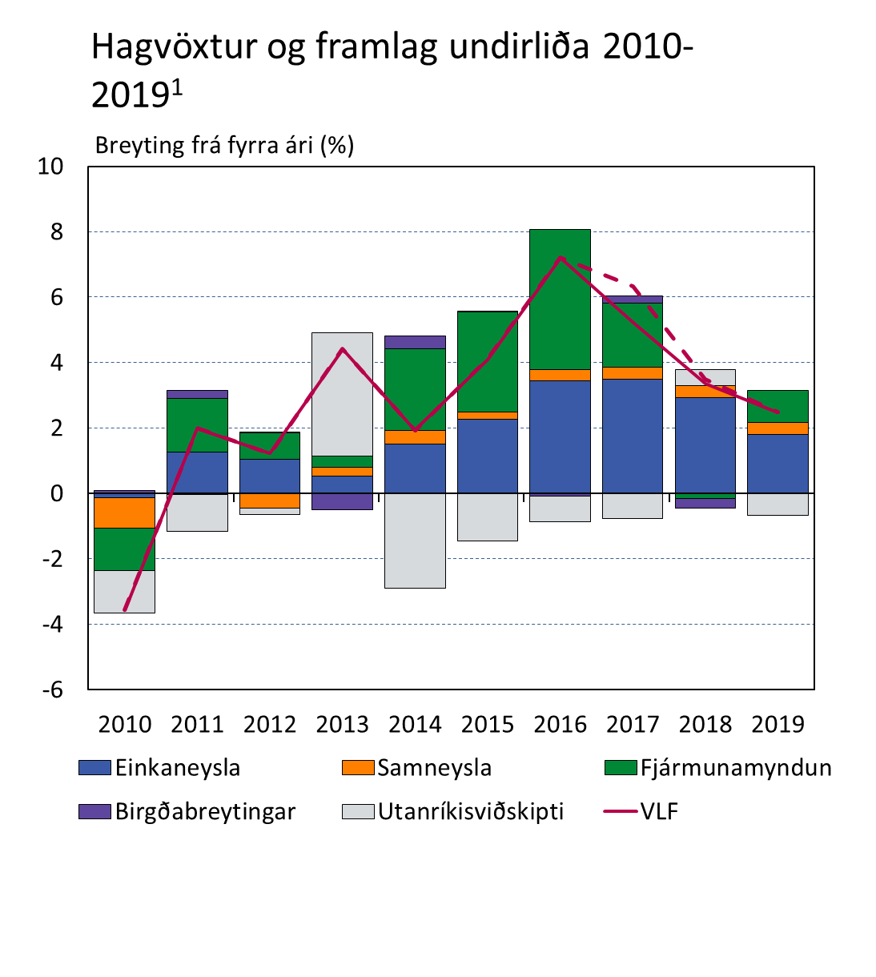
Hægir á hagvexti en hann verður áfram mikill
Nokkuð hægði á hagvexti á Q1 í takt við spá PM 17/2: áhrif sjómannaverkfalls á útflutning og birgðir eins og spáð var en hægari vöxtur þjónustuútflutnings og íbúðafjárfestingar skýrir heldur minni vöxt en spáð var
Horfur á minni hagvexti í ár: 5,2% í stað 6,3% (neikvæðara framlag utanríkisviðskipta) en horfur fyrir 2018-19 lítið breyttar
1. Grunnspá Seðlabankans 2017-2019. Brotalínan sýnir spá frá PM 2017/2.
Heimildir: Hagstofa Íslands, Seðlabanki Íslands.

Slide 7
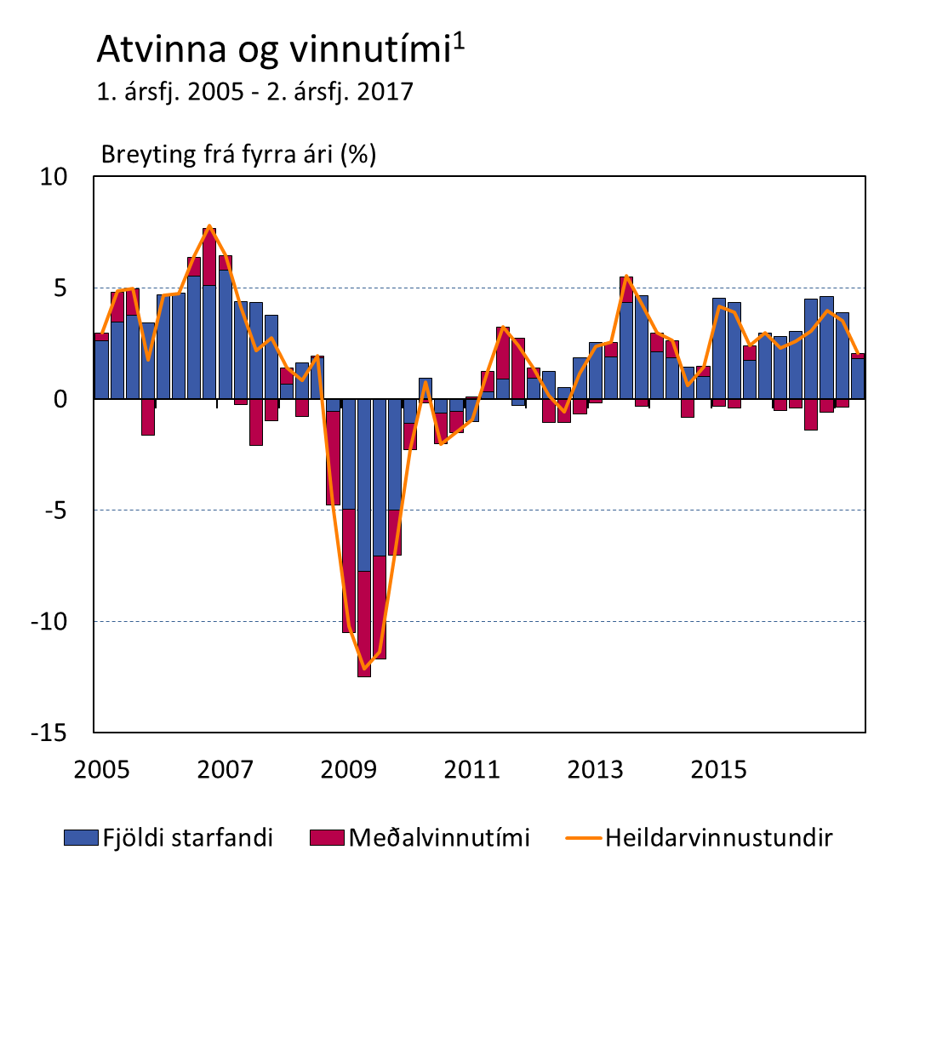
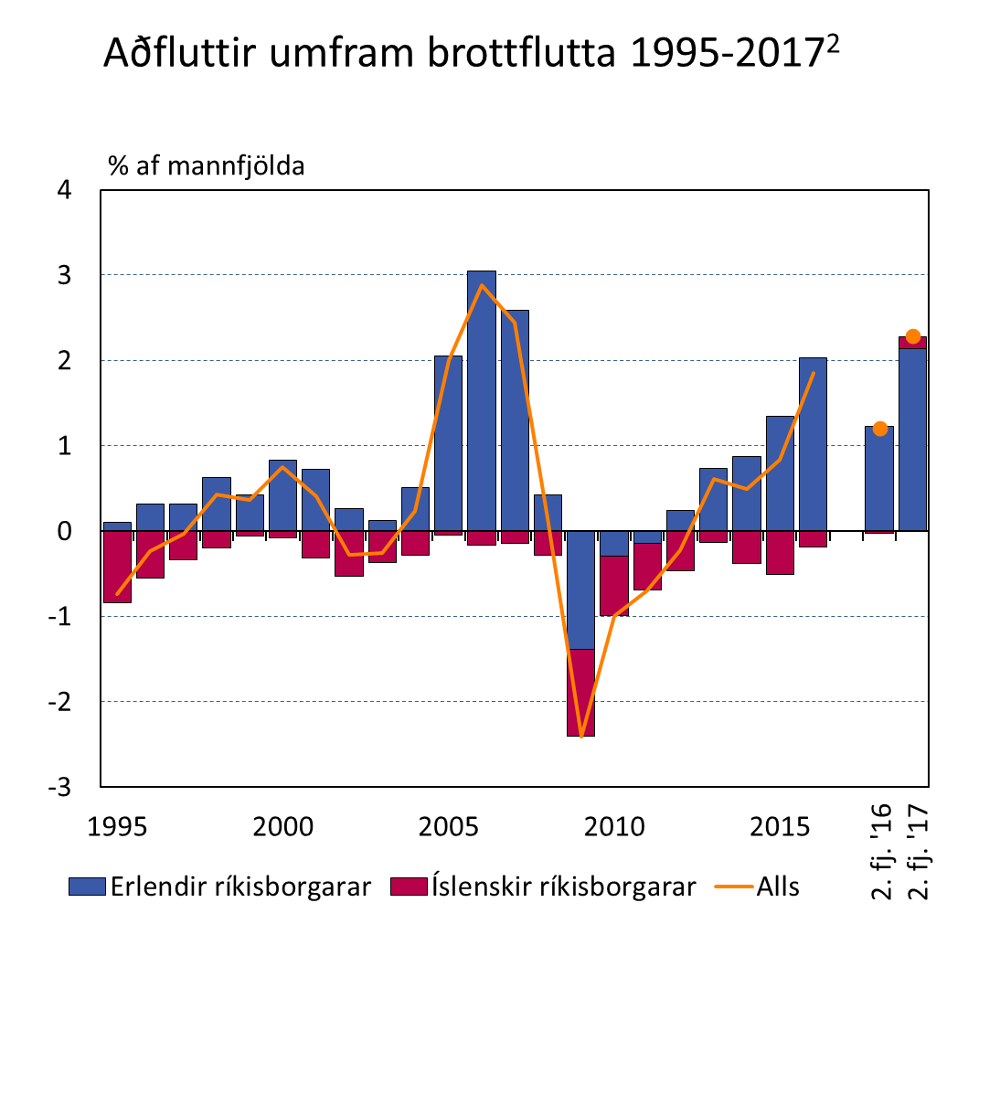
Hægir á fjölgun starfa en mikill innflutn. vinnuafls
Heildarvinnustundum fjölgaði um 2,1% frá fyrra ári (spáð 3,8% í PM 17/2): virðist hafa hægt á vexti vinnuaflseftirspurnar en aðrar vísbendingar benda til áframhaldandi kröftugs vaxtar (við bætist líklegt vanmat á innfluttu vinnuafli)
Erlendum ríkisborgurum fjölgaði um 2,1% af mannfjölda á vinnualdri á H1 – sem er meiri fjölgun en á öllu árinu 2016
1. Ársfjórðungsleg meðaltöl mánaðarlegra gagna. 2. Búferlaflutningar fólks á aldrinum 20-59 ára í hlutfalli af mannfjölda sama aldurshóps í upphafi árs. Árlegar tölur 1995-2016 og uppsafnaðar tölur frá áramótum á 2. fjórðungi áranna 2016 og 2017.
Heimild: Hagstofa Íslands.

Slide 8
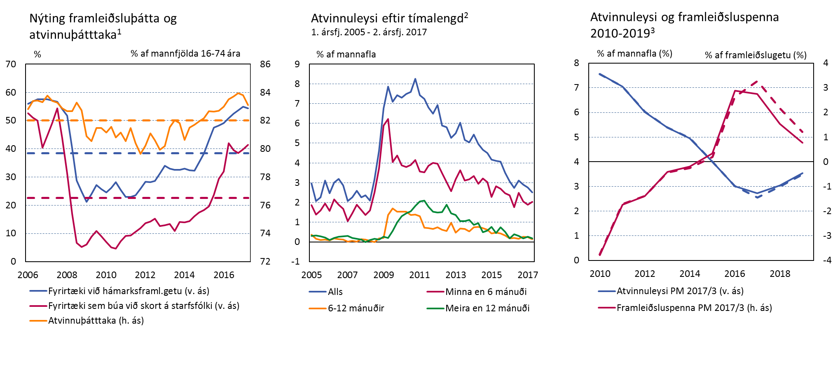
Vísbendingar um aukna spennu í þjóðarbúinu …
Viðvarandi skortur á starfsfólki, atvinnuþátttaka sögulega há og fyrirtækjum sem starfa við eða umfram fulla framleiðslugetu heldur áfram að fjölga … atvinnuleysi komið í 2,5% og hefur ekki verið minna síðan á Q2/2008
Vaxandi framleiðsluspenna sem nær hámarki undir áramót í tæplega 3% af framleiðslugetu (heldur minni en í PM 17/2)
1. Mælikvarðar á nýtingu framleiðsluþátta eru úr viðhorfskönnun Gallup meðal 400 stærstu fyrirtækja landsins en atvinnuþátttaka samkvæmt vinnumarkaðskönnun Hagstofunnar. Árstíðarleiðréttar tölur fyrir tímabilið 1. ársfj. 2006 - 2. ársfj. 2017. Brotalínur sýna meðalhlutföll tímabilsins. 2. Árstíðarleiðréttar tölur. 3. Grunnspá Seðlabankans 2017-2019. Brotalínur sýna spá frá PM 2017/2.
Heimildir: Gallup, Hagstofa Íslands, Seðlabanki Íslands.

Slide 9
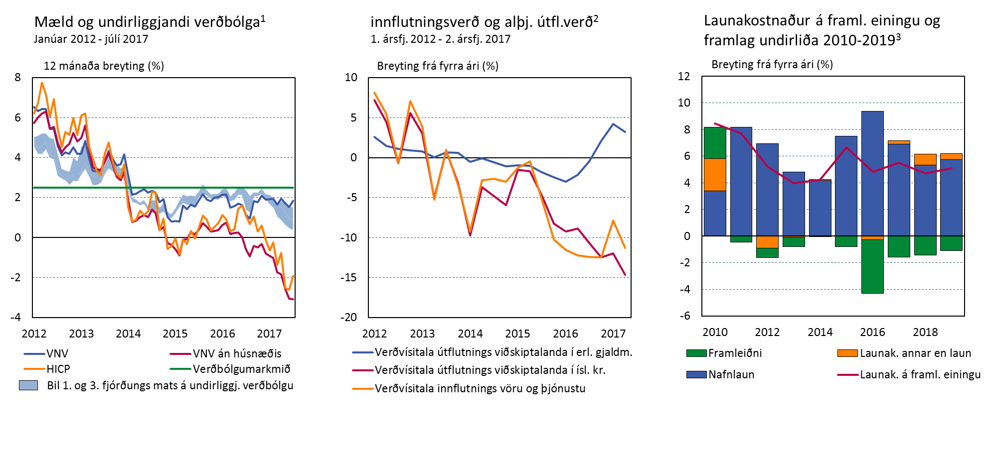
… en verðbólga enn undir markmiði …
Verðbólga var 1,8% í júlí og hefur sveiflast á bilinu 1,5-2% frá september í fyrra – hún jókst úr 1,5% í júní en flestir mælikvarðar á undirliggjandi verðbólgu hafa haldið áfram að lækka og án húsnæðis mælist mikil lækkun verðlags
Sem fyrr vegast á áhrif hækkunar á gengi krónunnar og hækkunar á launakostnaði á framleidda einingu
1. Skyggða svæðið inniheldur bil 1. og 3. fjórðungs mats á undirliggjandi verðbólgu þar sem hún er mæld með kjarnavísitölum sem undanskilja sveiflukennda matvöruliði, bensín, opinbera þjónustu, reiknaða húsaleigu, áhrif breytinga á óbeinum sköttum og raunvöxtum húsnæðislána en einnig með tölfræðilegum mælikvörðum eins og vegnu miðgildi, klipptum meðaltölum og kviku þáttalíkani. 2. Grunnspá Seðlabankans 2. ársfj. 2017. 3. Framleiðniaukning kemur fram sem neikvætt framlag til hækkunar á launakostnaði á framleidda einingu. Grunnspá Seðlabankans 2015-2019.
Heimildir: Hagstofa Íslands, Thomson Reuters, Seðlabanki Íslands.

Slide 10
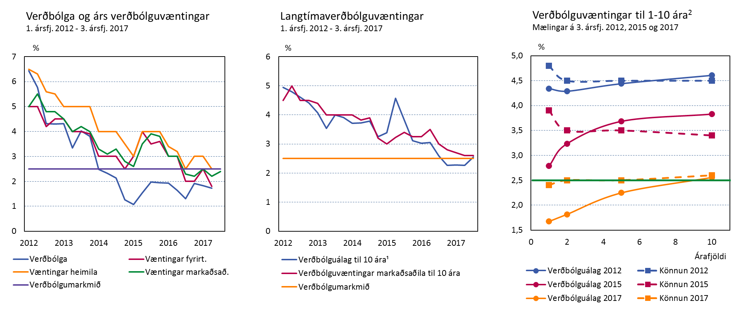
… og kjölfesta verðbólguvæntingar hefur styrkst
Skammtímaverðbólguvæntingar heimila, fyrirtækja og markaðsaðila við eða nálægt markmiði …
… hið sama má segja um langtímaverðbólguvæntingar: markaðsaðilar búast við 2½% verðbólgu næstu 5-10 ár …
… þótt verðbólguálagið hafi hækkað nokkuð undanfarna daga – 10 ára álagið er 2,6% að meðaltali það sem af er Q3
1. Talan fyrir 3. ársfjórðung 2017 er meðaltal það sem af er fjórðungnum. 2. Verðbólguvæntingar til 1, 2, 5 og 10 ára út frá verðbólguálagi á skuldabréfamarkaði (ársfjórðungsleg meðaltöl) og könnun meðal markaðsaðila.
Heimildir: Gallup, Hagstofa Íslands, Seðlabanki Íslands.

Slide 11
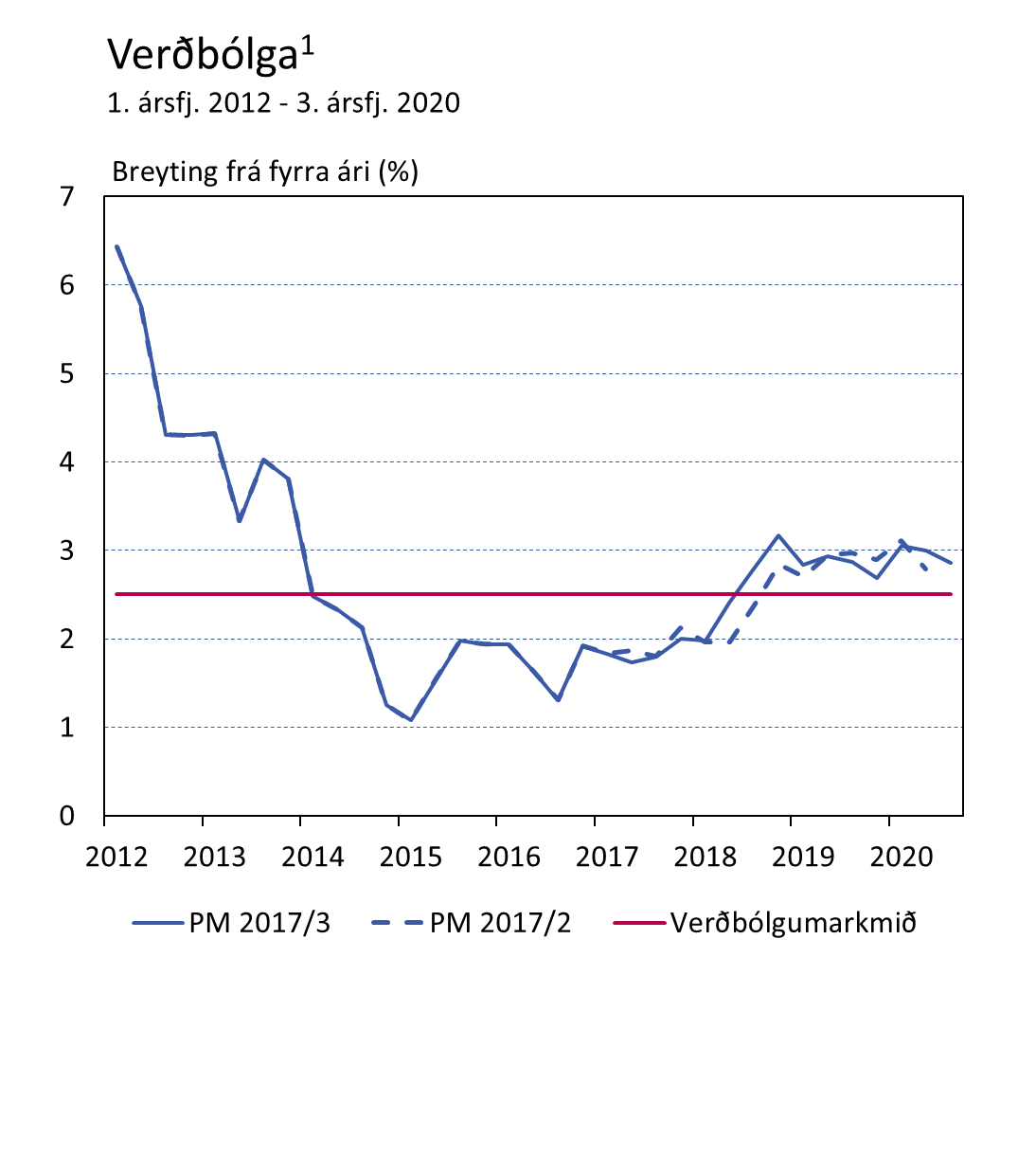
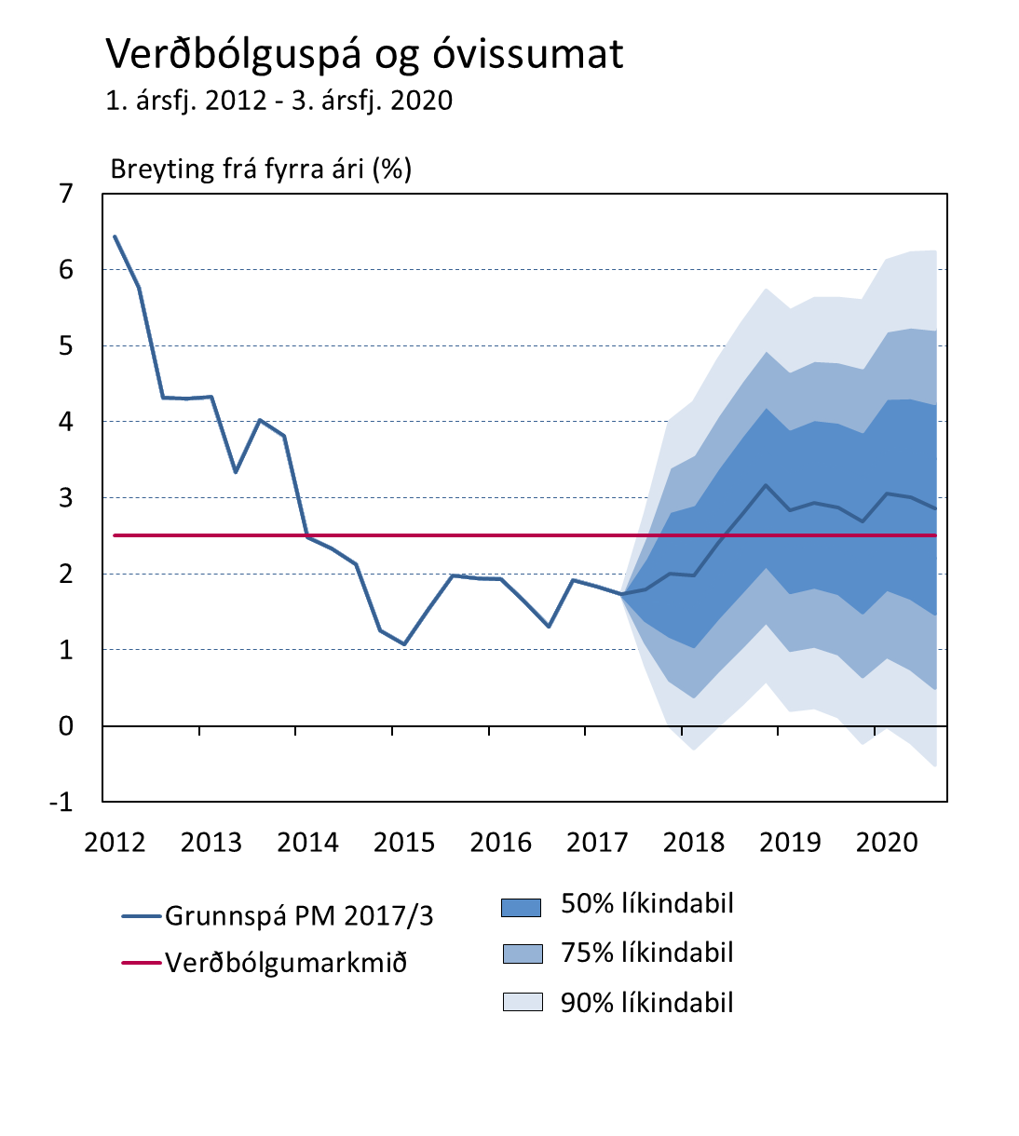
Verðbólga þokast upp í markmið um mitt næsta ár
Verðbólga var 1,7% á Q2/2017 – 0,2 pr. minni en spáð var í PM 17/2
Verðbólga komin í 2% á H2 og í markmið um mitt næsta ár … fer rétt yfir 3% seint á næsta ári en hjaðnar síðan í markmið
Horfur á meiri verðbólgu á næsta ári en spáð í PM 17/2 (lægra gengi vegur þyngra en minni spenna) en lítil breyting 2019-20
1. Grunnspá Seðlabankans 3. ársfjórðungur 2017 – 3. ársfjórðungur 2020.
Heimildir: Hagstofa Íslands, Seðlabanki Íslands.

